Slide 1

Sredozemsko morje
1. Lastnosti:
toplo morje (geografska širina in zaprtost, skozi plitvo Gibraltarsko ožino pritekajo le zgornje, toplejše plasti iz Atlantika)
relativno velika slanost (v povprečju 38 g v 1 l) zaradi manjše količine padavin in manj rek, ki se vanj izlivajo
modro in prosojno (privlačno za turizem, a revno s planktonom, ki je hrana ribam).

Slide 2
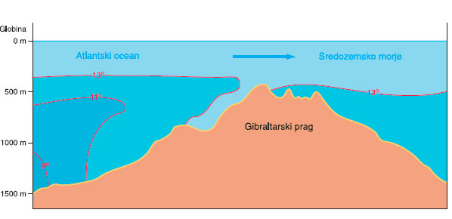
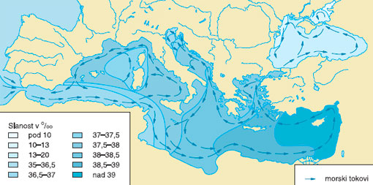

Slide 3
2. je v veliki meri onesnaženo, zlasti deli tik pred obalo
Vzroki:
industrijske, kanalizacijske, pristaniške odplake, predelovalnice nafte ali rafinerije v bližini pristanišč
gosta poselitev obal
preveč množičen turizem
v preteklosti, ponekod tudi danes premajhna skrb za okolje (gospodarsko manj razviti del Evrope)
zaprtost morja oz. njegova oblika

Slide 4
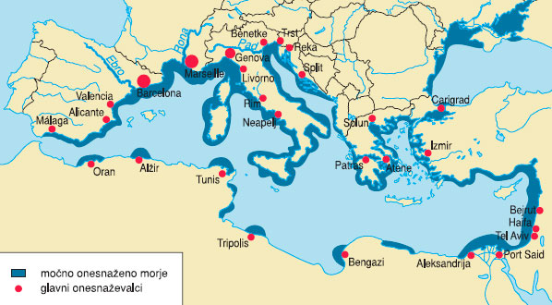

Slide 5
3. morje se ves čas giblje:
morski tokovi se gibljejo proti V ob Afriki in proti Z ob Evropi
valovanje
plimovanje (razlika med plimo in oseko).

